Slide 1
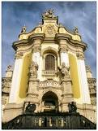
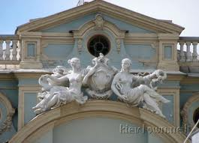
Бароко в українській культурі. Архітектурні пам ’ятки бароко в Україні

Slide 2
Опис бароко
Яскравою, хоча і своєрідною була українська барокова культура, час розквіту якої припав на кінець XVI — першу половину XVIII ст. Як і європейське, українське бароко характеризувалося поєднанням світських мотивів і релігійних образів, тяжіло до контрастів і гіпербол, складних метафор, алегоризму і метафоричності, прагнуло вразити уяву глядача, читача, слухача, вдаючись до пишних барвистих форм. Водночас у ньому проглядається світоглядний песимізм і метафізична тривога.

Slide 3
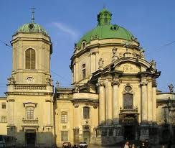
Домініканський костел знаходиться у Львові

Slide 4
“Козацьке” бароко
Українське бароко XVII ст. часто називають "козацьким", оскільки в культурі потужно виявилися козацький дух, козацький характер, козацькі смаки. Крім того, чимало шедеврів архітектури і живопису були створені на замовлення козацької старшини. Героями літературних і живописних творів ставали вже не ченці, а політичні і культурні діячі —- гетьмани, козацькі вожді, братчики, герої походів, меценати

Slide 5
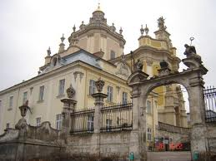
Собор святого Юрія який знаходиться у Львові

Slide 6
Мистецькі досягнення у бароковій архітектурі
У бароковій архітектурі втілено найвищі мистецькі досягнення доби. Згадаємо передусім дерев'яні церкви, представлені різними школами — волинською, галицькою, буковинською, закарпатською, придніпровською та ін. Пам'ятками козацького бароко стали кам'яні церкви.

Slide 7
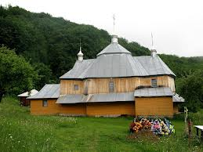
Церква Івана Сучавського

Slide 8
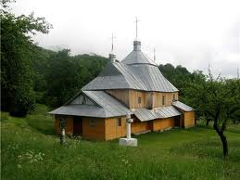

Slide 9
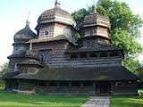
Церква кінця XIX ст.

Slide 10
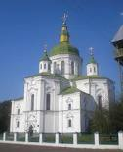
Преображенська церква в с.Сорочинці

Slide 11
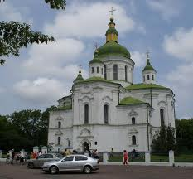

Slide 12
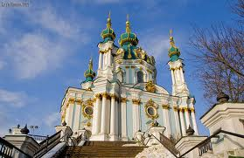
Андріївська церква в Києві

Slide 13
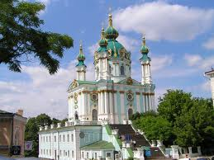

Slide 14
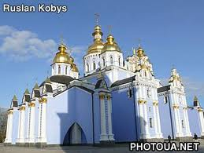
Михайлівський Золотоверхий собор в Києві

Slide 15
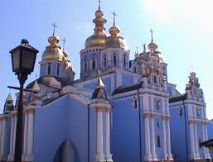

Slide 16
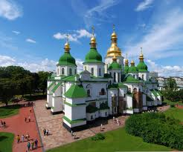
Собор святої Софії в Києві

Slide 17
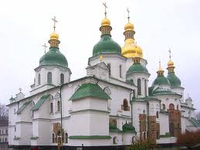

Slide 18
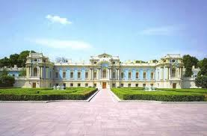
Маріїнський палац в Києві

Slide 19
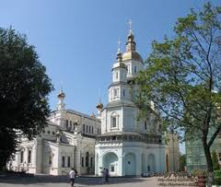
Покровський собор в Харкові

Slide 20
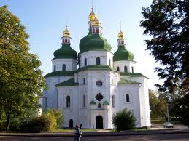
Миколаївський собор в Ніжині

Slide 21
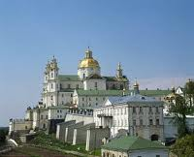
Успенський собор Почаївської лаври Тернопільської області

Slide 22
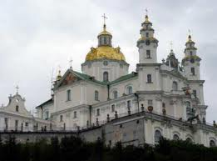

Slide 23
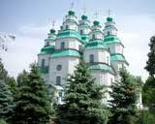
Троїцький собор Дніпропетровська область

